Slide 1
Работу выполнила: ученица средней школы №35 г. Казани 5 класса «А»
Евдокимова Дарья Дмитриевна
Моя прабабушка
Евдокимова Ираида Ивановна
дошла до Берлина

Slide 2
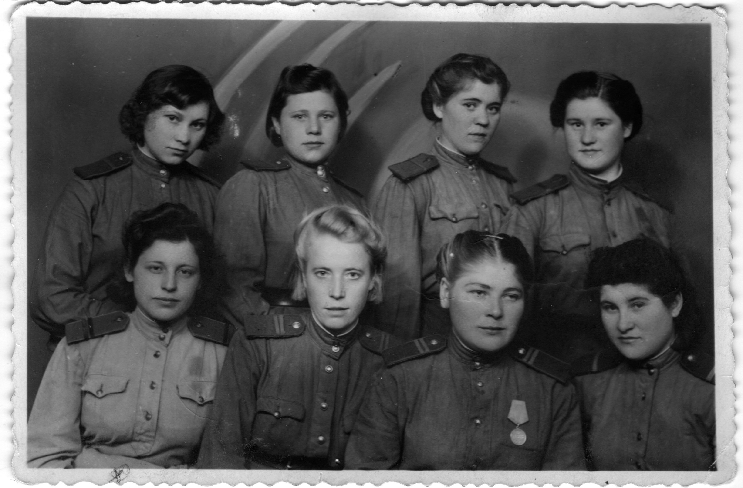
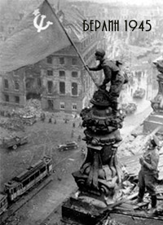
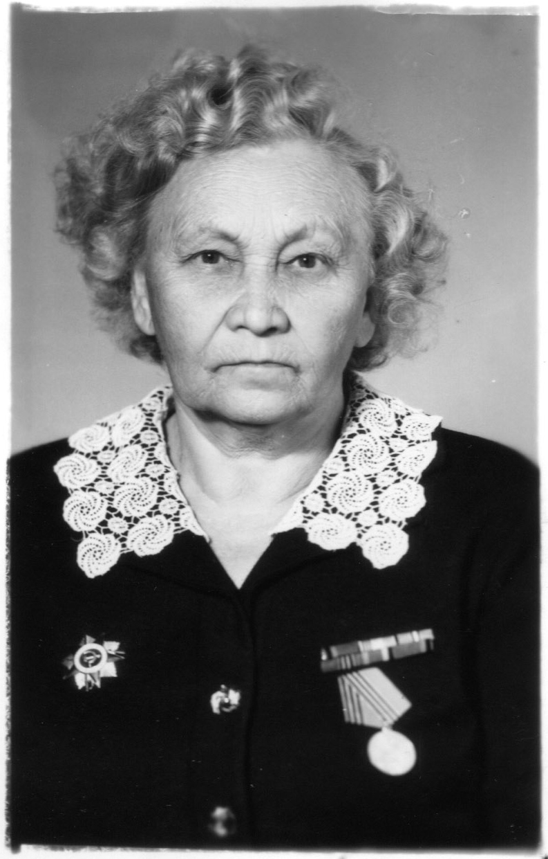
моя прабабушка дошла до берлина
(14 октября 1923 г. - 8 октября 2005 г.)

Slide 3
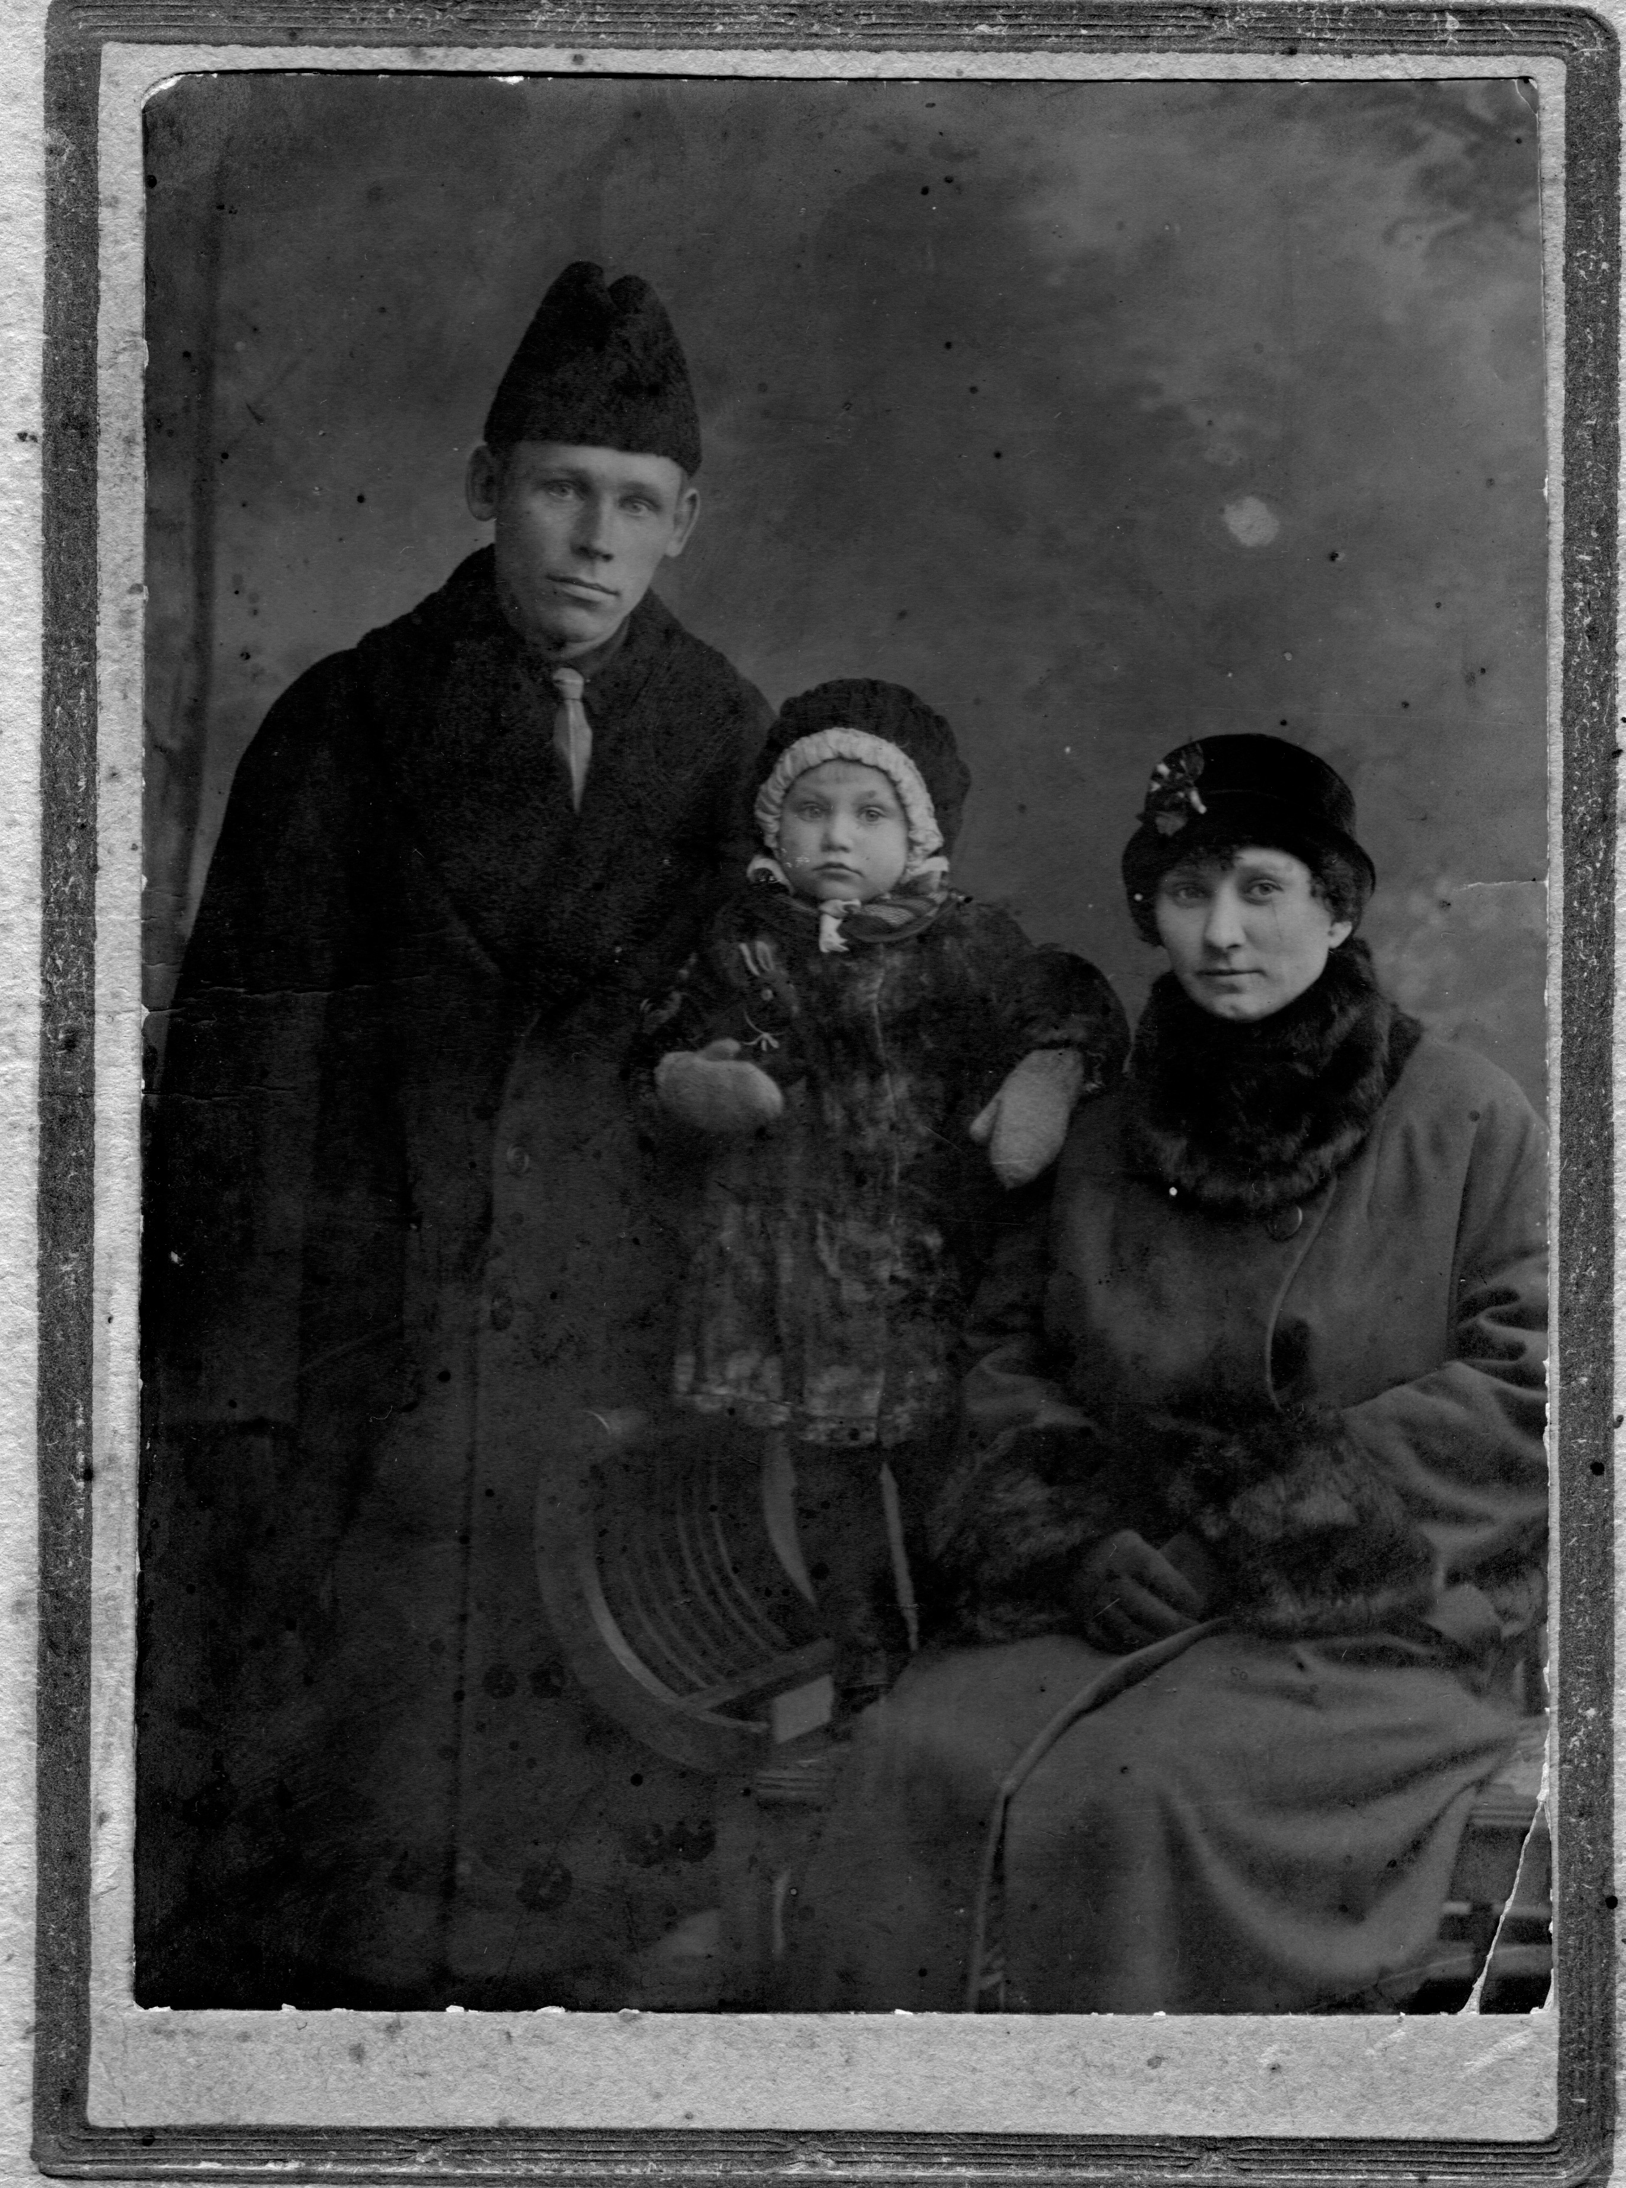
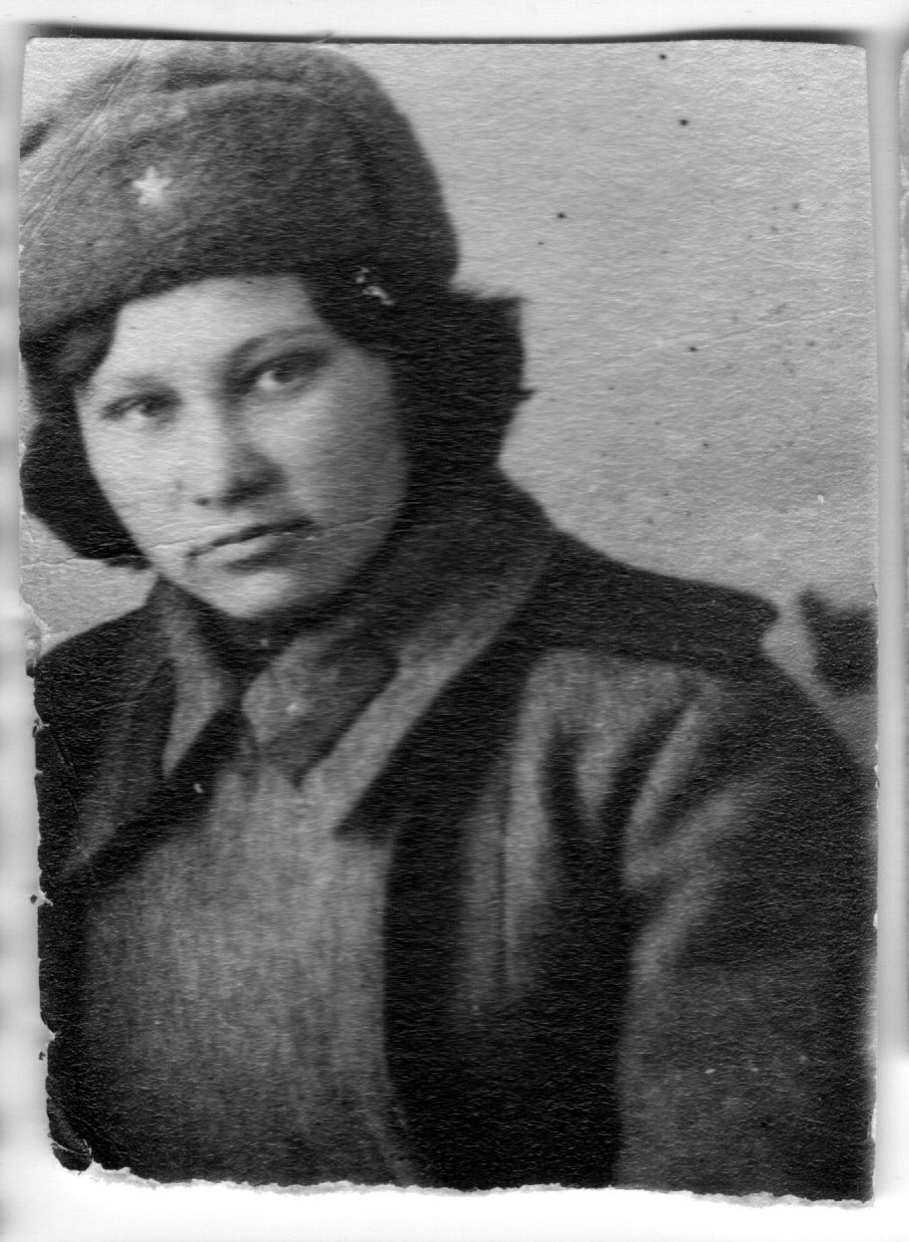
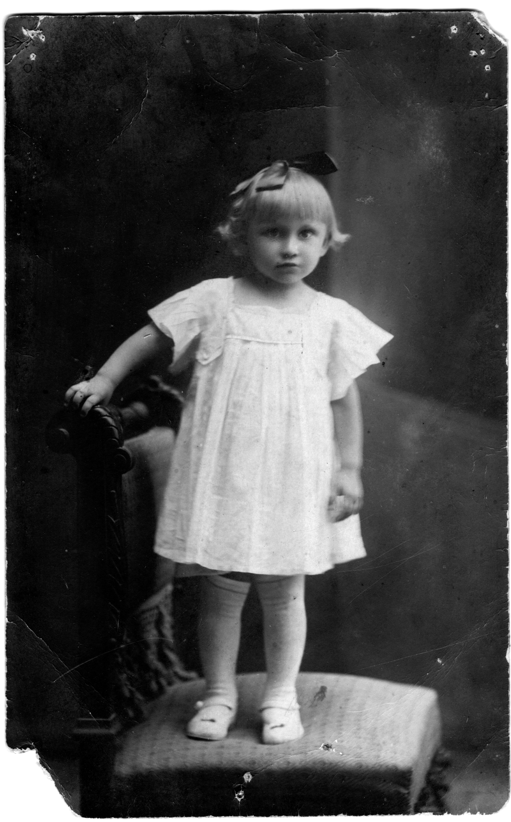
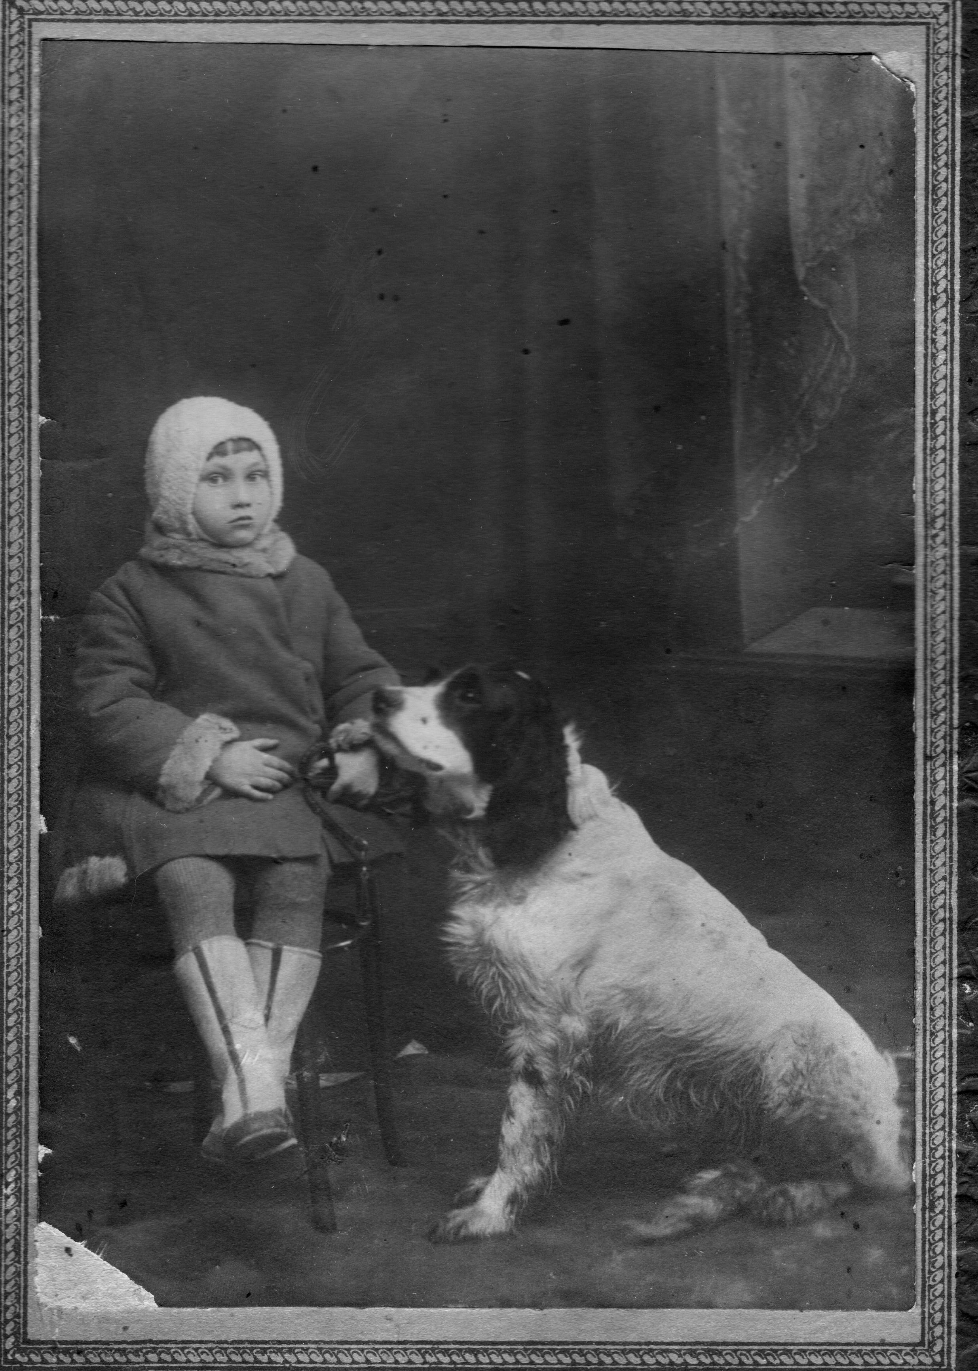
моя прабабушка дошла до берлина
(14 октября 1923 г. - 8 октября 2005 г.)

Slide 4
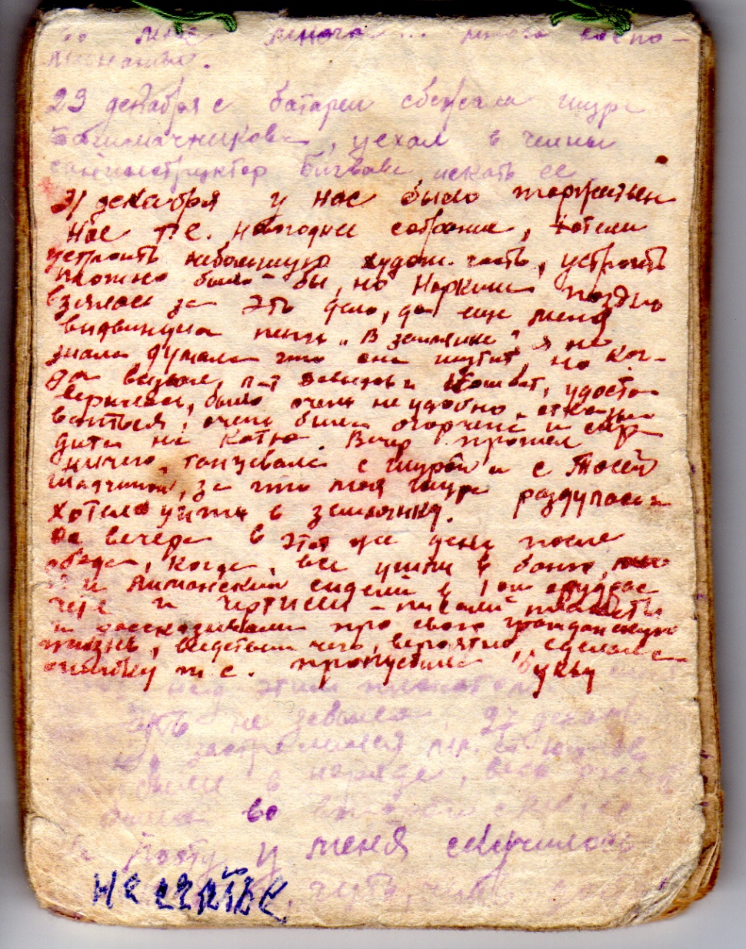
моя прабабушка дошла до берлина
Что такое война Ираида узнала в 19 лет. Молоденькую девчонку, выпускницу педагогического училища, мобилизовали в ряды Красной армии 14 июня 1942 года.
Она вела дневник и вписывала туда все свои воспоминания о боевой юности.

Slide 5
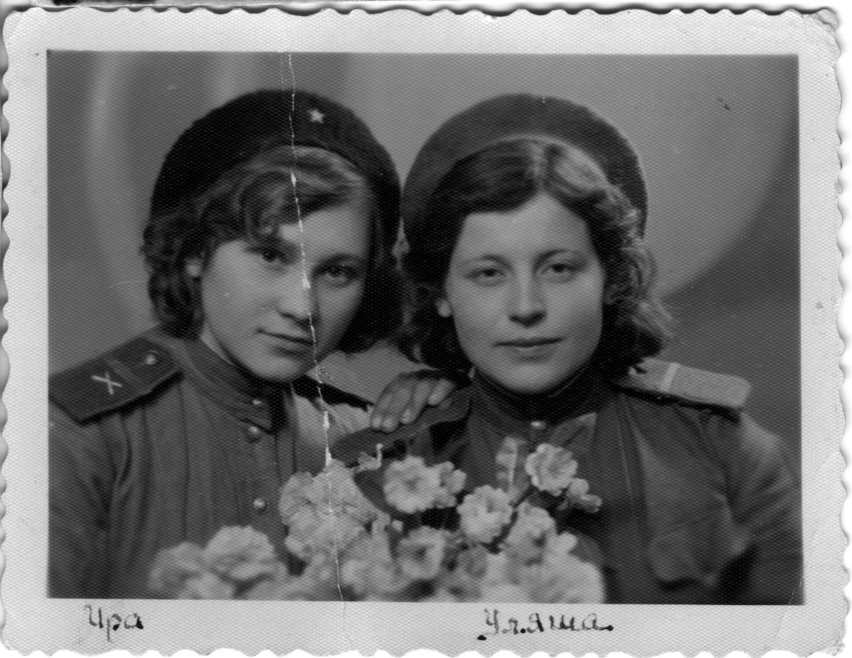
моя прабабушка дошла до берлина
«Я служила в третьей батарее дивизиона прибористом ПУАЗО-3 (прибор управления артиллерийскозенитным огнём) вторым номером, совместителем взрывателя. После моего: «Готово!» командир отделения давал команду: «Прибор готов!» , а комбат командировал: «Залп!».

Slide 6
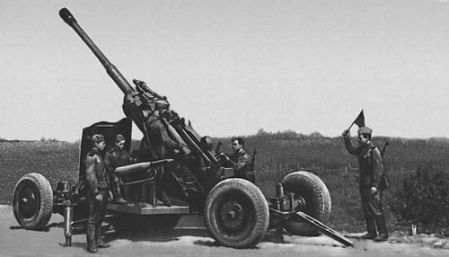
моя прабабушка дошла до берлина
«Утром как обычно, появился Фокке-Вульф , а в 10 часов вечера над батареей один за другим пролетали вражеские самолёты мы не успевали передавать данные. Мессершмиты пикировали, на батарею посыпались бомбы. Первая угодила в нашу землянку, прибористов засыпало землёй и осколками, вторая в дальномер. Прибор вышел из строя. Орудийщики отбивались прямой наводкой. На мост полетели фугаски. Одна из пулемётчиц бегала по мосту и сбрасывала их багром в воду».

Slide 7
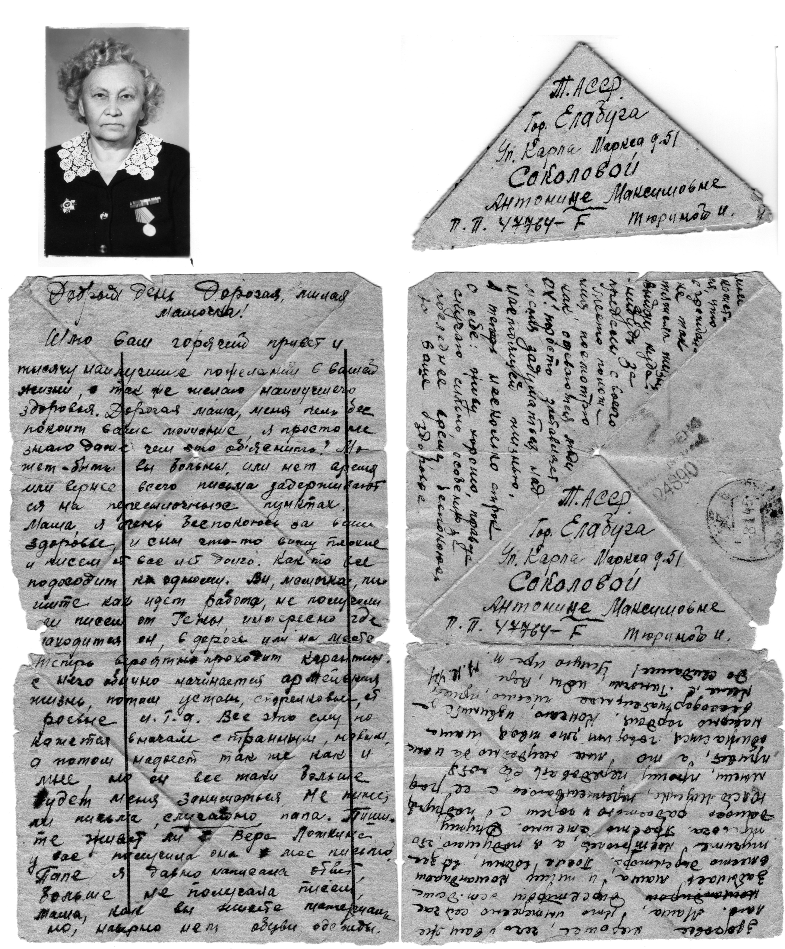
моя прабабушка дошла до берлина
Когда она из Елабуги приехала на сборный пункт Казани, там уже было около 800 девушек, дожидающихся своей отправки на место постоянной дислокации. Через несколько дней им предстояло прибыть в Воронеж, затем в Пензу, ну а потом в посёлок Маньчжурия, где надо было изучить оружие, приборы и устав. Тяжело довались девушкам занятия, но ещё тяжелей было привыкать к бытовым условиям.

Slide 8
моя прабабушка дошла до берлина
После подготовительных занятий Ираиду Евдокимову определили в 510-й отдельный зенитно-артиллерийский дивизион войск ПВО. Налёты и бомбёжки вражеских самолётов заставляли менять огневую позицию. А это значит им приходилось рыть землянки. Враг яростно сопротивлялся и делал всё, чтобы не уступить советским солдатам.

Slide 9
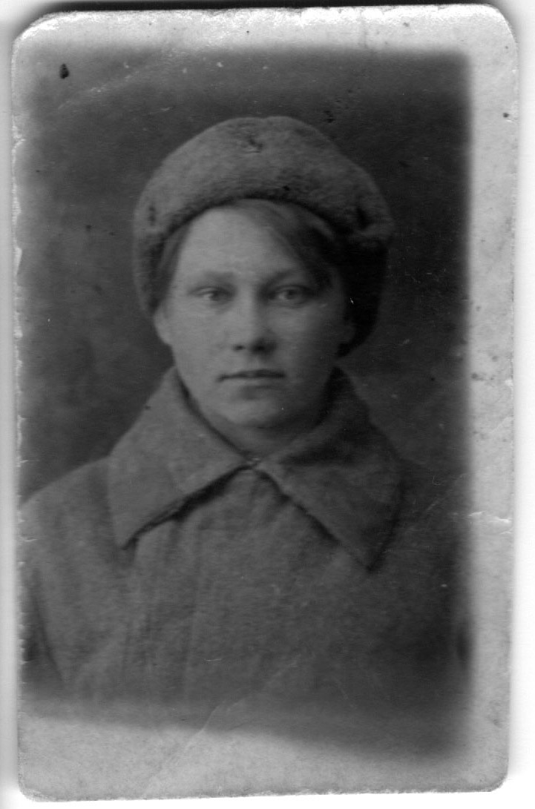
моя прабабушка дошла до берлина
Защищая нашу Родину на фронтах Великой Отечественной, она внесла свой, неоценимый вклад в приближение Победы над фашистской Германией. Благодаря таким смелым и мужественным людям мы живём сейчас в свободном государстве, и наша задача-
НИКОГДА ОБ ЭТОМ НЕ ЗАБЫВАТЬ ! ! !

Slide 10
моя прабабушка дошла до берлина

Slide 11
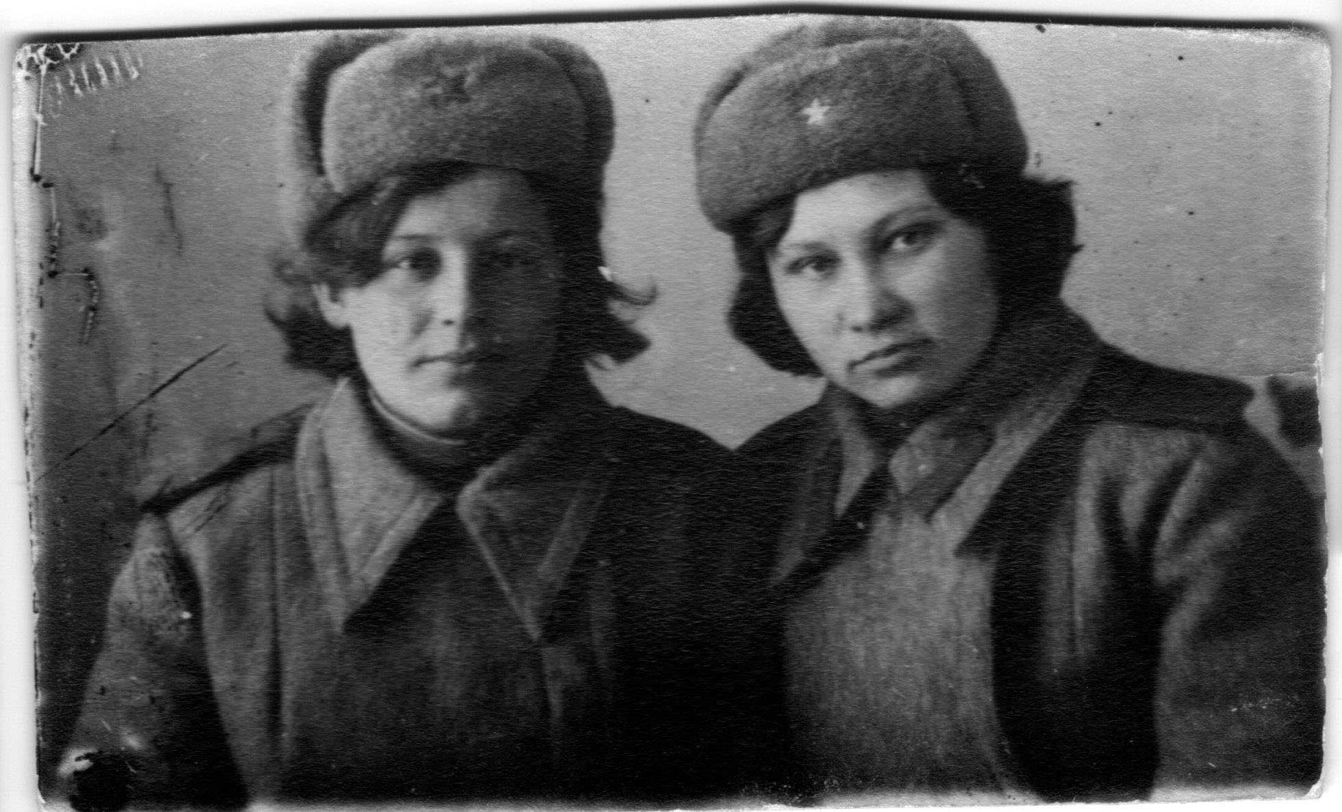
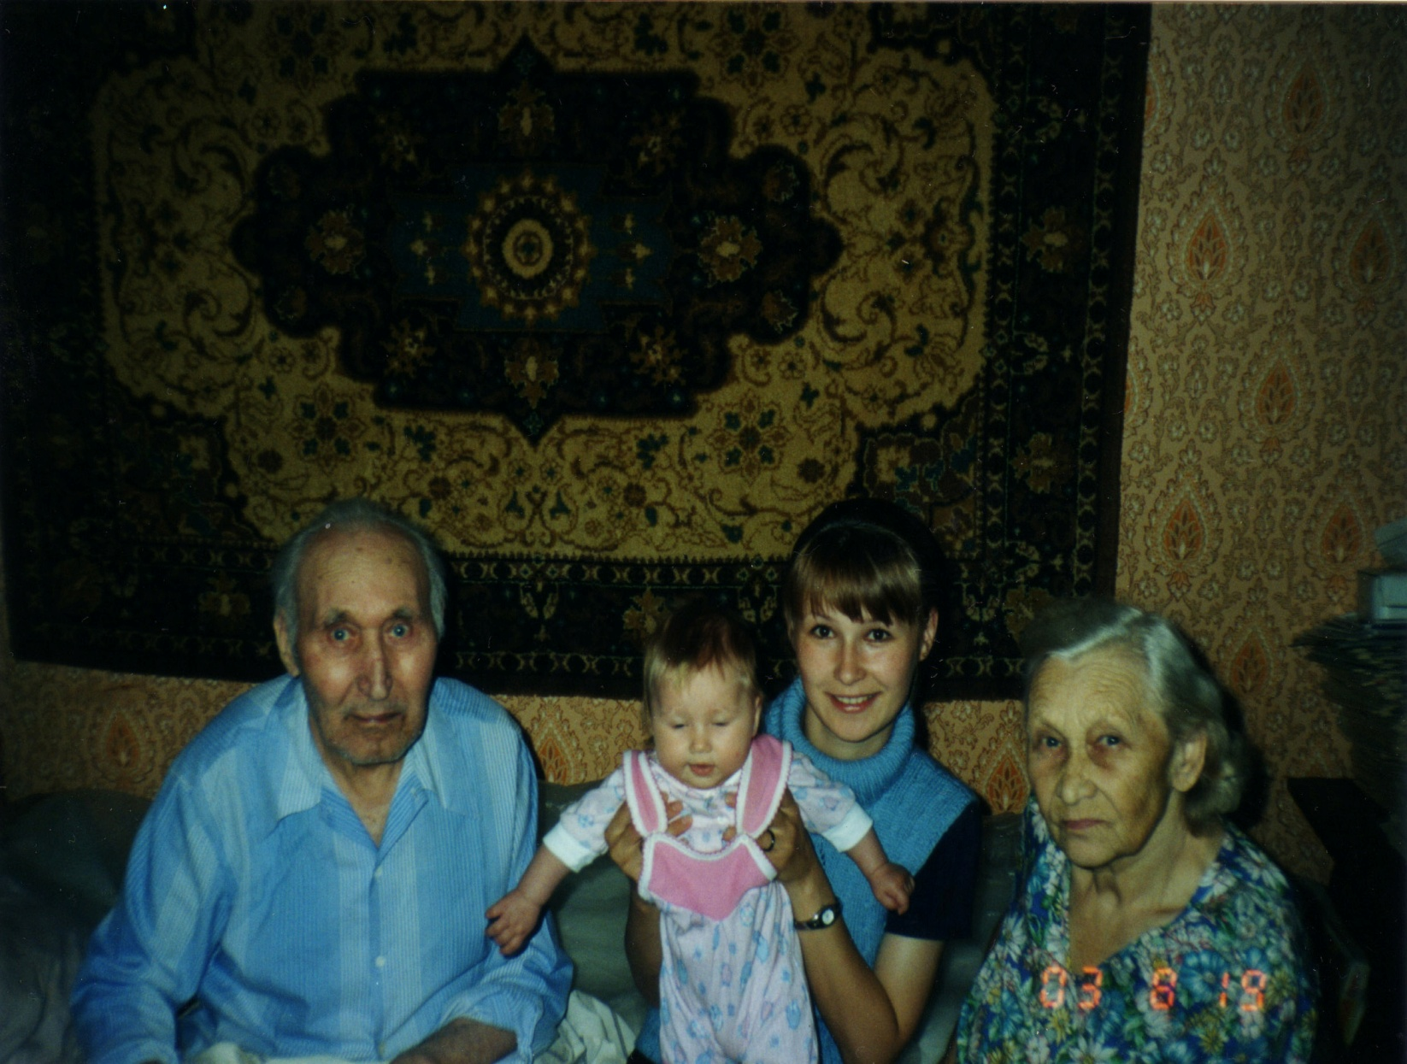
моя прабабушка дошла до берлина

Slide 12
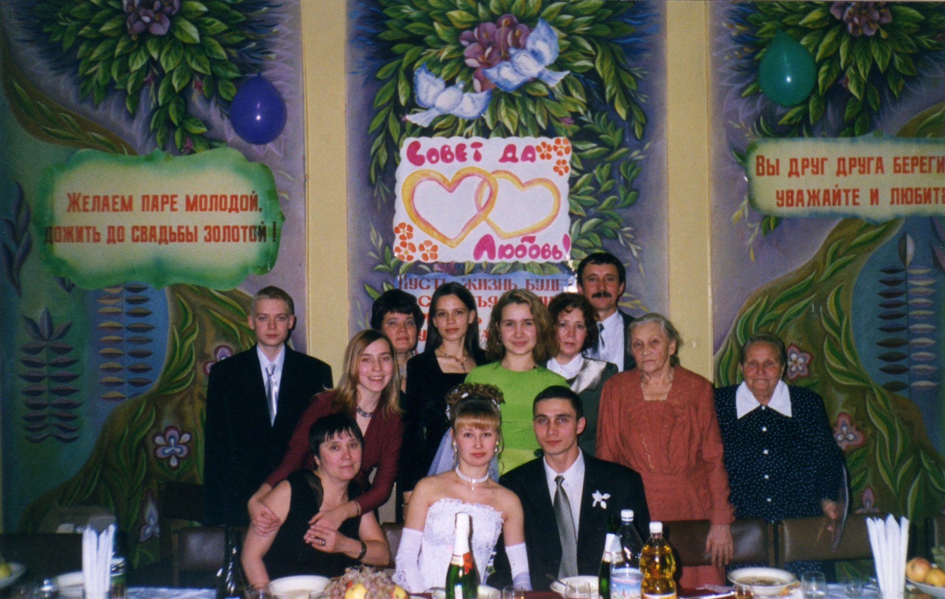
моя прабабушка дошла до берлина

